Slide 1

算法分析与设计（JAVA版）
Lesson3
线性表
顺序表与顺序表的应用
讲师：牛牧

Slide 2

线性结构
线性表抽象数据类型
顺序表
顺序表应用

Slide 3
线性结构定义
如果一个数据元素序列满足：
（1）除第一个和最后一个数据元素外，每个数据元素只有一个前驱数据元素和一个后继数据元素；
（2）第一个数据元素没有前驱数据元素；
（3）最后一个数据元素没有后继数据元素。
则称这样的数据结构为线性结构。

Slide 4
线性表抽象数据类型
线性表抽象数据类型主要包括两个方面：既数据集合和该数据集合上的操作集合。
数据集合可以表示为a₀,a₁,a₂,...a_{n-1},每个数据元素的数据类型可以是任意的类型。
操作集合包括如下：
1.求元素个数
2.插入
3.删除
4.查找
5.判断是否为空

Slide 5
线性表抽象数据类型
设计线性表抽象数据类型的Java接口。

Slide 6
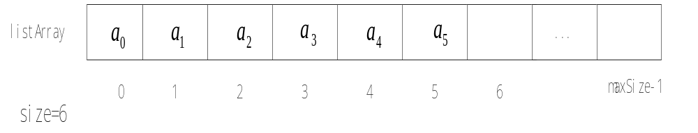
顺序表
计算机有两种基本的存储结构：顺序结构、离散结构。使用顺序结构实现的线性表称为顺序表。

Slide 7
顺序表
设计顺序表类。

Slide 8
顺序表效率分析
顺序表插入和删除一个元素的时间复杂度为O(n)。
顺序表支持随机访问，顺序表读取一个元素的时间复杂度为O(1)。
顺序表的优点是：支持随机访问，空间利用率高。
顺序表的缺点是：大小固定，插入和删除元素需要移动大量的数据。

Slide 9
顺序表应用
设计一个顺序表，可以保存100个学生的资料，保存以下三个学生的资料，并打印输出。
学号 | 姓名 | 性别 | 年龄
S00001 | 张三 | 男 | 18
S00002 | 李四 | 男 | 19
S00003 | 王五 | 女 | 21

Slide 10

欢迎访问我们的官方网站
www.ibeifeng.com

